Slide 1

Классный час на тему:
«Я выбираю здоровье»

Slide 2

Цель – сформировать у обучающихся навыки культуры здорового образа жизни

Slide 3
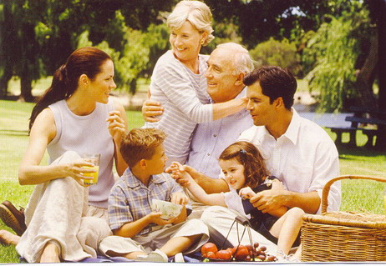
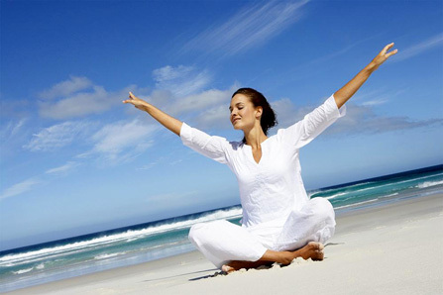

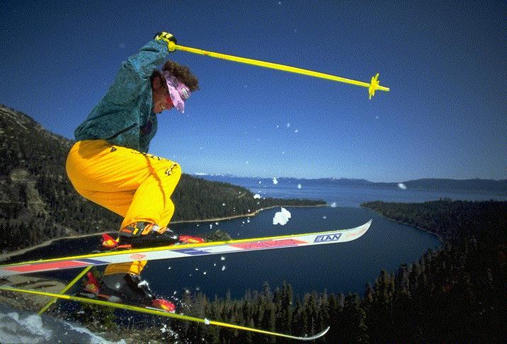

Что такое здоровье?

Slide 4
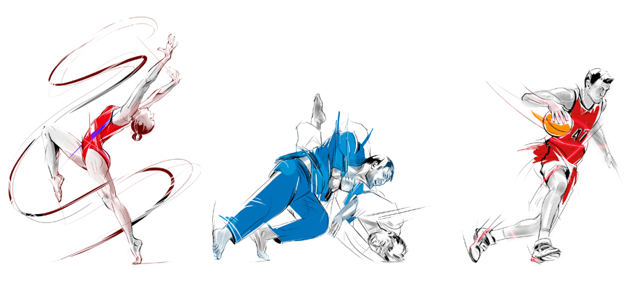
Здоровье — это состояние полного физического, духовного и социального благополучия, а не только отсутствие болезни и физических дефектов

Slide 5
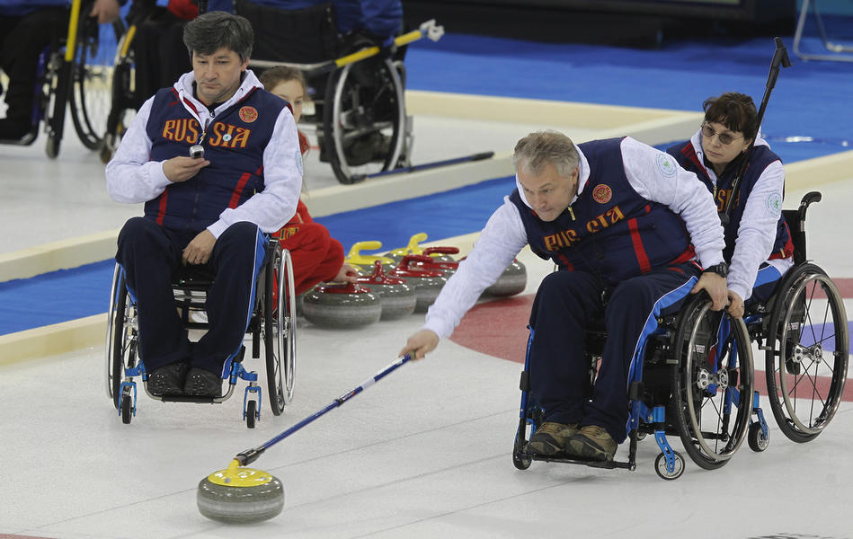
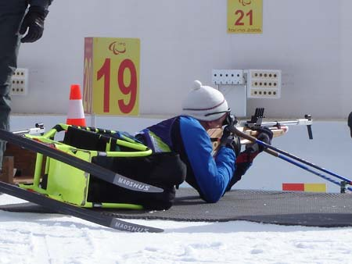
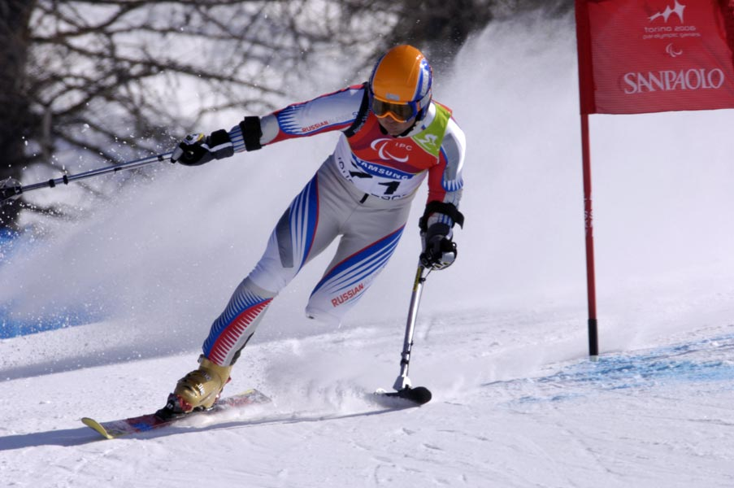
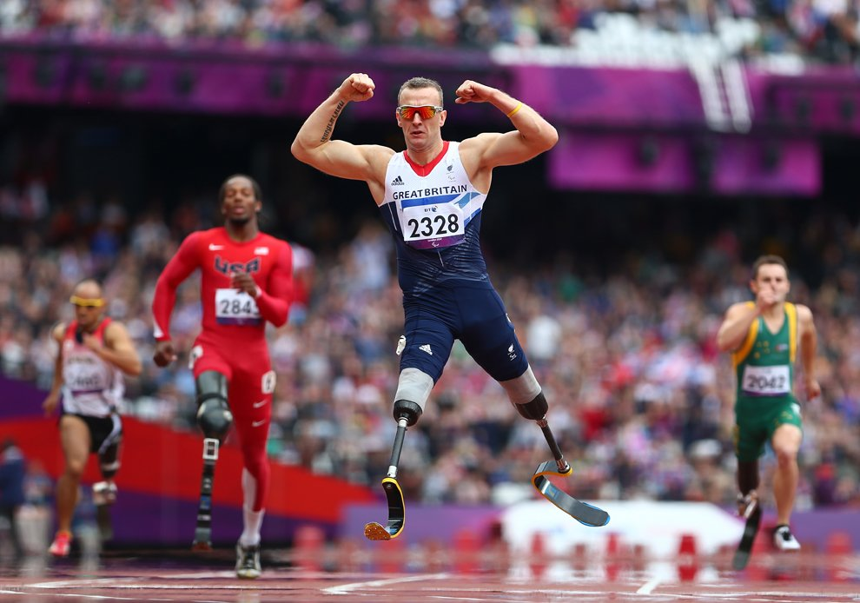
Паралимпиада

Slide 6
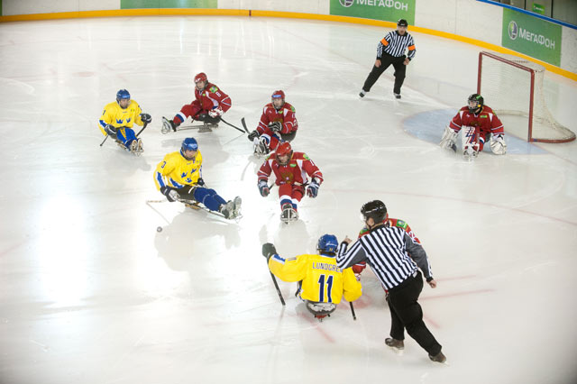
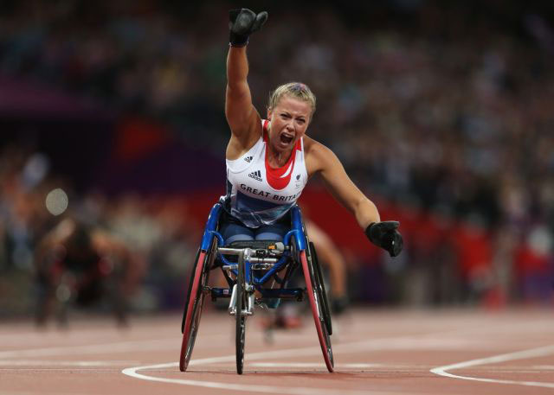
Паралимпиада
Название «паралимпийский» образовано от греческой приставки «παρα-». Что это означает?
«около, наряду»; имеется в виду параллелизм и равноправие паралимпийских соревнований с олимпийскими

Slide 7

Ценности паралимпиады
Смелость
Решимость
Вдохновение
Равенство

Slide 8
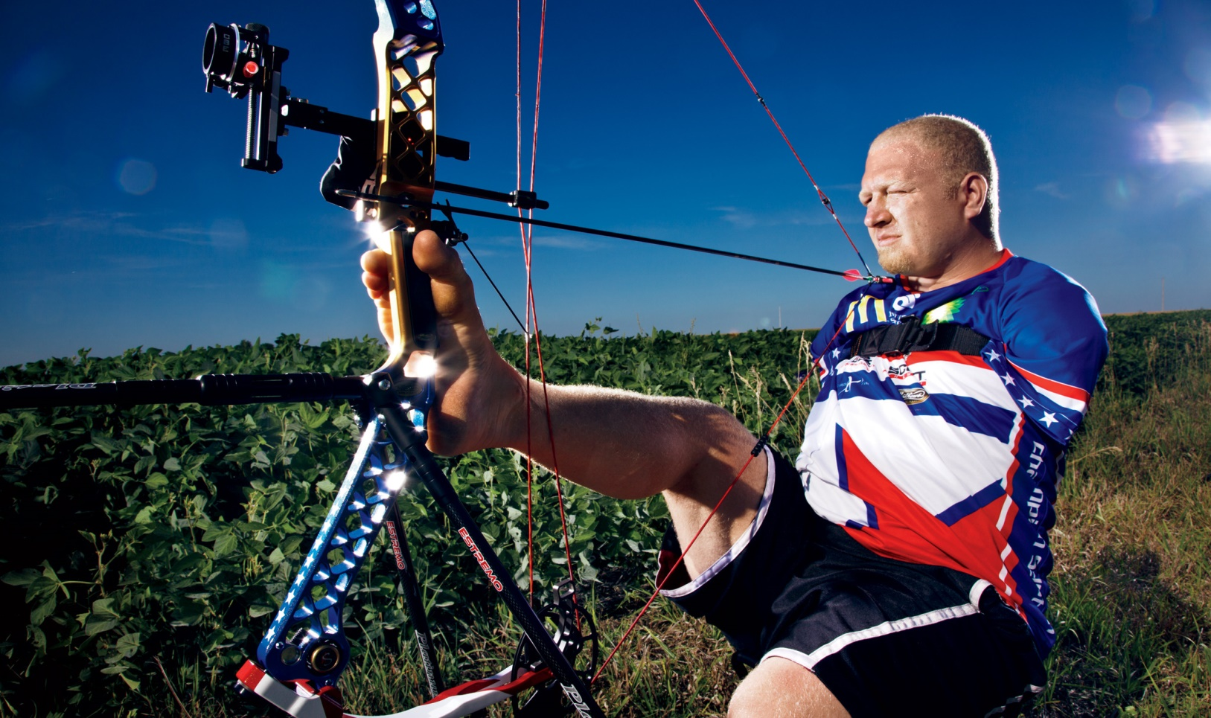
Американец Мэтт Штуцман завоевал серебряную медаль в стрельбе из лука на Паралимпийских играх в 2012 году в Лондоне. Он также является действующим обладателем рекорда Гиннесса по наиболее дальнему и меткому выстрелу. При этом Штуцман стреляет исключительно с помощью ног, так как не имеет рук

Slide 9
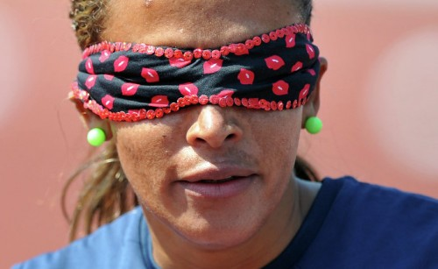
Терезинья Гильермина — бразильская спортсменка с врожденным нарушением зрения, выступающая в соревнованиях по легкой атлетике. Бразильянка является обладателем бронзовой награды Паралимпийских игр в Афинах (2004), золотым, серебряным и бронзовым медалистом Паралимпиады в Пекине (2008).

Slide 10

Инвалид (от лат. invalidus - слабый, немощный) - по определению ФЗ "О социальной защите инвалидов" от 20 июля 1995 г. "лицо, которое имеет нарушение здоровья со стойким расстройством функций организма, обусловленное заболеваниями, последствиями травм или дефектами, приводящее к ограничению жизнедеятельности и вызывающее необходимость его социальной защиты"

Slide 11


Здоровье – это не только отсутствие физических недугов, это состояние пребывания в гармонии с собой

Slide 12
1.Ничто так не истощает и не разрушает человека, как продолжительное физическое бездействие (Аристотель)
2. Существуют тысячи болезней, но здоровье бывает только одно (Карл Людвиг Бёрне)
3. Умирает только хилое и слабое, здоровое и сильное всегда выходит победителем в борьбе за существование (Ч. Дарвин)
4. Судите о своем здоровье по тому, как вы радуетесь утру и весне (Торо Г.)
5. Как нельзя приступить к лечению глаза, не думая о голове, или лечить голову, не думая о всем организме, так нельзя лечить тело, не леча душу (Сократ)
6. Самая первая и лучшая победа человека — покорить самого себя (Платон)
7. Умение продлить жизнь — это, прежде всего, умение не сократить её (А. Богомолец)
8. Тот, кто хочет быть здоровым, отчасти уже выздоравливает (Д. Боккаччо)
9. Если болезнь не определена, невозможно и лечить ее (Ас-Самарканди)
10.Спорт формирует культуру оптимизма, культуру бодрости (А. Луначарский)
11. Некоторые лекарства опаснее самих болезней (Сенека)
12.Изящество и красота не могут быть отделены от здоровья (Марк Туллий)

Slide 13

Спасибо за внимание!

